Slide 1
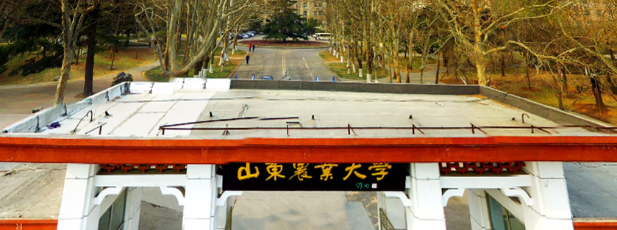
汞污染引起的食品安全案例
小组成员：封金铭、孙乐婷、姜蔼容

Slide 2
1
案例概述

Slide 3
思考：
1、食品中的汞污染来源是什么？
2、﻿﻿食品汞中毒的症状有哪些？

Slide 4
1
案例概述
食品中汞污染
https://v.douyin.com/iDGXtUge/

Slide 5
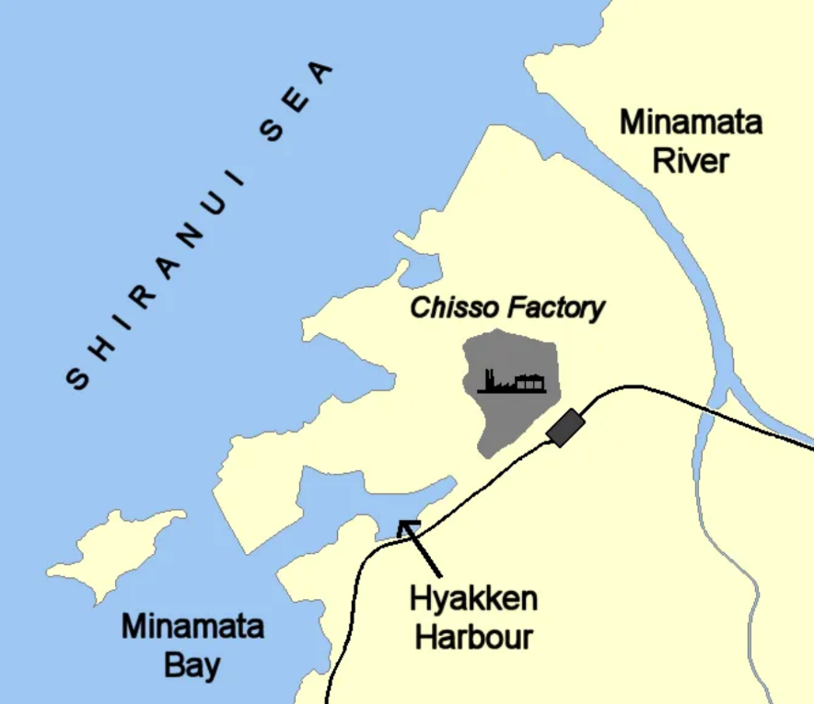
1
案例概述
一、水俣病
时间地点：1956年日本熊本县水俣湾。
现象：患者症状表现为轻者口齿不清、步履蹒跚、面部痴呆、手足麻痹、感觉障碍、视觉丧失、震颤、手足变形，重者精神失常，或酣睡，或兴奋，身体弯弓高叫，直至死亡。
原因：常食用被甲基汞污染的鱼贝类海产品而罹患的疾病。
二、、食用汞超标的胶囊
时间：2003—2005年
事件：英国药品与健康产品管理局分别在萨里、埃塞克斯和伦敦查获了含汞超标的复方芦荟胶囊。
影响：导致肾衰竭和肝功能损伤。

Slide 6
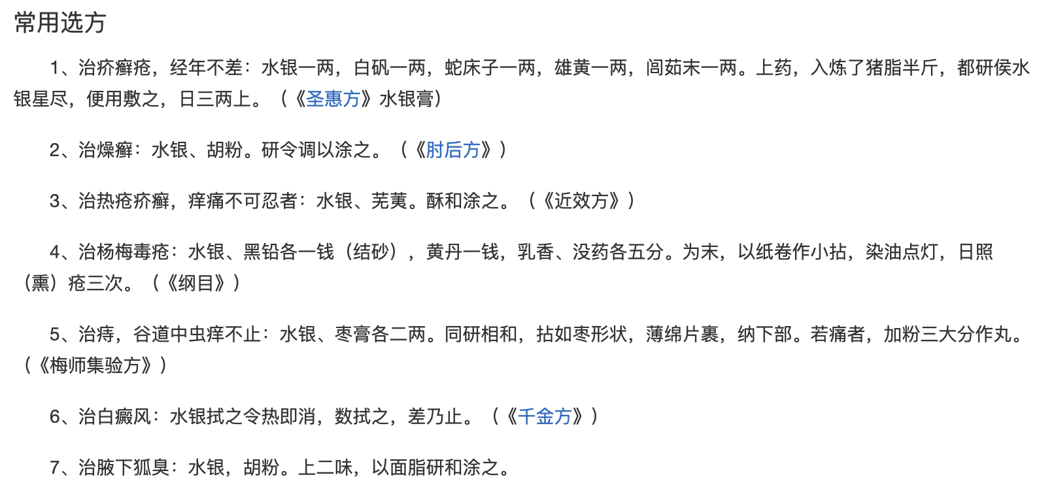
1
案例概述

Slide 7
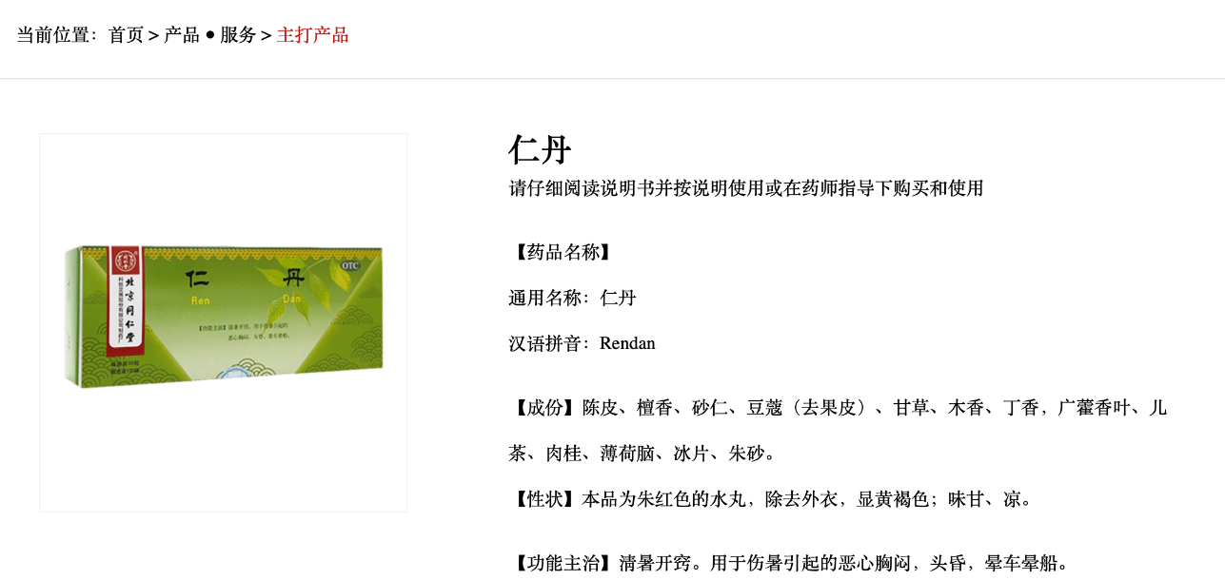
1
案例概述
三、北京同仁堂仁丹汞含量争议
事件：德国的一位读者在服用北京同仁堂的仁丹后，被检查出严重汞中毒。该读者将仁丹送检后，国外检测报告显示，汞含量高达9729.985mg/kg。
北京同仁堂在官网发布声明，称含朱砂中成药均为药典处方等国家药品标准，并严格按照国家药品标准加工、生产和销售，患者遵医嘱按照药品使用说明书服用是安全有效的。
朱砂主含硫化汞，功能为清心镇惊，安神，明目，解毒。

Slide 8
2
汞的毒性作用机制

Slide 9
2
汞的毒性作用机制
汞在自然界有3种存在形式，即元素汞（Hg）、无机汞（Hg⁺、Hg²⁺）和有机汞，各种形态的汞及其化合物均可直接或通过食物链间接在动物和人体内蓄积并引起多器官多系统毒性作用。
金属汞易在脑组织中蓄积，引起损害作用。
汞蒸气通过肺泡进人人体，在红细胞和其他组织中被氧化成 Hg²⁺，由于Hg²⁺与蛋白质和酶中的巯基反应形成牢固的硫汞键，改变了蛋白质尤其是酶的结构与功能，使细胞代谢紊乱，导致组织器官病变。

Slide 10
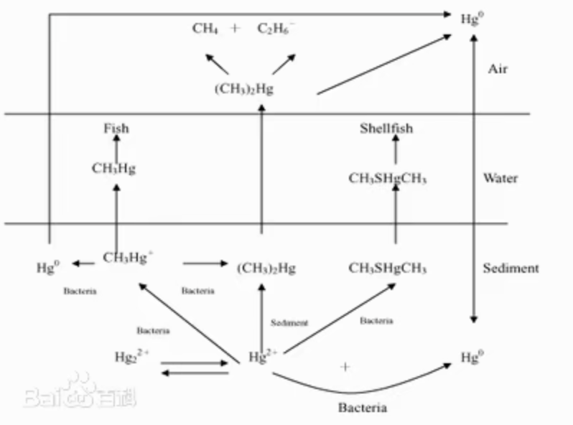
2
汞的毒性作用机制
汞离子对巯基具有较强的亲和力，与含基的分子结合形成巯基-汞复合物。
易在肾内积累，导致肾障碍。汞离子较难通过血脑犀障返回血液，逐渐积累在脑组织中，损害脑组织。胃肠道中存在的汞离子的种类高度依赖于所摄人食物的成分
有机汞中尤以甲基汞的毒性对动物和人类危害最大，汞易在人体中枢神经系统肝和肾中积累；甲基汞会对大脑和中枢神经系统造成严重的后果。甲基汞透过胎盘屏障和血脑屏障，对胎儿的神经系统造成直接损害，导致神经系统畸形。甲基汞中毒主要表现为神经精神障碍、意向性震颤、口腔牙龈炎、尿蛋白等。

Slide 11
食品中的汞污染来源是什么？
食品汞中毒的症状有哪些？
1、汞污染食品主要通过含汞的工业废水污染水体，使得水体中的鱼、虾和贝类等受到污染；
2、含汞农药的使用，直接污染植物性食品原料。
3、同时，农田淤泥中含汞过高，也会导致农产品或其他水生生物受到汞的污染
1.、神经精神障碍、意向性震颤、口腔牙龈炎、尿蛋白；
2、共济失调、发音困难、震颤等神经症状。诱发新生儿产生先天性疾病，使其产生智力低下、精细动作障碍、神经发育迟缓等症状。

Slide 12
引发汞污染的主要食品类别

Slide 13
2
汞Hg
RESEARCH FRAMWORK
框架结构说明
链接：科普视频：食品汞污染会带来哪些危害？_高清1080P在线观看平台_腾讯视频

Slide 14
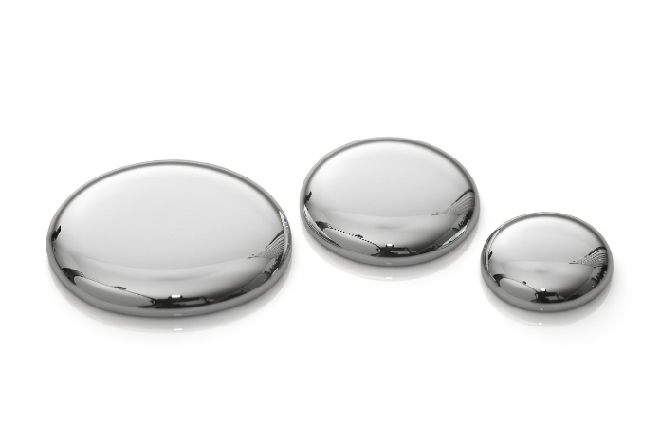
2
汞Hg
RESEARCH FRAMWORK
《食品安全国家标准食品中污染物限量》(GB2762-2017)中规定了各类食品中总汞和总甲基汞的限量，汞(以Hg计)在蔬菜及其制品中最大限量值为0.01mg/kg；乳及乳制品中最大限量值为0.01mg/kg；食用菌及其制品中最大限量值为0.1mg/kg；肉及肉制品中最大限量值为0.05mg/kg。

Slide 15
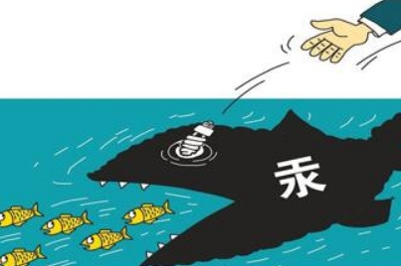
2
RESEARCH FRAMWORK
引发汞污染的主要食品类别
· 植物性食品
土壤是植物汞的重要来源，土壤汞无论其含量高低，都能持续不断地向植物输送汞，成为陆生食物链的汞源。由多年生植被从大气或土壤中长期吸收富集并残留于土壤与残落物中的汞，由于其再散发和再循环进人陆生系统并向食物链转移，而成为陆生植物的一个重要汞源。在大气中，气态和颗粒态的汞随风飘散，一部分通过湿沉降或干沉降落到地面或水体中。土壤中的汞可挥发进入大气，也可被降水冲淋进人地表水和渗透入地下水中。土壤汞能持续不断地向植物输送汞，是陆生食物链的汞源。
· 动物性食品
汞的蓄积性很强，且主要蓄积在动物体内。动物产品中，汞污染主要来源于自然界生物链的富集作用，如水生生物极易富集水体中的甲基汞。进入人体的汞主要来自被污染的鱼类，同时，鱼类吃了这些浮游生物后汞就在鱼体内富集，主要蓄积于鱼体脂肪中，人们在进食鱼类尤其是深海鱼类时，汞及其化合物溶解在其脂肪类物质中，从而摄人人体被吸收，造成人体内汞的蓄积。
框架结构说明

Slide 16
汞污染的预防控制措施
❓

Slide 17
2
预防控制措施
RESEARCH FRAMWORK
（1）加强汞污染控制技术的研究与开发
引进和发展清洁能源，减少煤炭在一次能源中所占的比例或对其进行清洁利用，调整能源结构，降低涉汞污染。
框架结构说明
（2）加强食品安全监管力度
建立严密的食品监管网络，对农产品的种植养殖、生产包装、贮运、销售等各个环节实行全过程监管，确保食品安全。
（3）加强宣传和教育力度
通过汞污染预防知识的宣传、讲座、咨询和公共互动平台，让食品生产者、消费者和管理者掌握并获得相关信息，认识到食品中汞污染问题的重要性，增强公众暴露风险预防的能力。
（4）对固体废弃物、垃圾分类进行科学管理
对生活垃圾进行分类收集和处理，各大、中型城市应该将垃圾分类提上工作日程，对高含汞量的垃圾做到及时、科学处理。
（5）开展生物修复
① 植物修复 例如，将食汞基因导人杨树等树木，使植物修复汞污染发挥更大的生态效益。
② 微生物修复 利用微生物对某些重金属的吸收、沉积、氧化和还原等作用来修复。

Slide 18
汞的检测方法

Slide 19
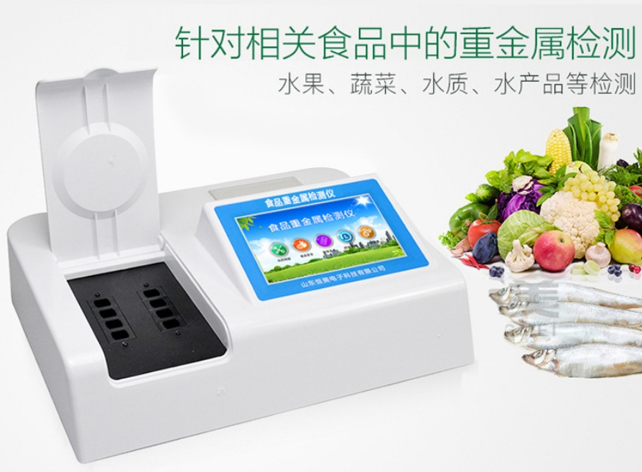
2
理论框架
RESEARCH FRAMWORK
·原子荧光光谱分析法(atomicfluorescencespectrom-etry，AFS)
·直接进样测汞法、电感耦合等离子体质谱法(inductivelycoupled- mass spectrometry,ICP-MS)
·冷原子吸收光谱法
(cold vapor atomic absorption spectrometry，CVAAS)
此外，还开发了快速检测技术，包括生物化学传感器、免疫分析法和电化学分析法。因其简便、灵敏、高效、环境污染小且成本低等优势，将成为今后的重要发展方向。

Slide 20
3
案例启示

Slide 21
3
案例启示
建立汞污染减排管理制度和管理体系
通过相应法律法规加强对汞排放和汞污染的控制，实施有关环境保护的相关政策，协调政府其他各部门的环境保护计划和措施，预防或减少汞及其化合物对大气、水和土壤的污染，对相关的工业部门严格管控，同时实施监察制度，相关工业企业等须对其污染物排放进行监测并向相关部门递交年度报告，加大执法和处罚力度。
《水俣公约》
《汞污染防治技术政策》
《关于发布汞真空泵等8种类添汞产品和牙科汞合金管控要求的公告》
《汞及其化合物工业污染物排放标准》

Slide 22
3
案例启示
加强汞减排科研能力建设
对重点行业和重点区域开展汞减排技术研发和示范工程，建立健全国家环境汞检测网络。目前，汞在回收处理过程中的迁移转化以及健康风险成为一个研究焦点
构建了基于工艺过程的大气汞排放因子模式
全面开展不同地表系统（如海洋、森林和农田等）与大气间汞迁移的现场观测
建立我国大气汞监测网络
开发出碳基和锰基氧化物为主的烟气汞高效吸附材料和高效零价汞催化材料

Slide 23
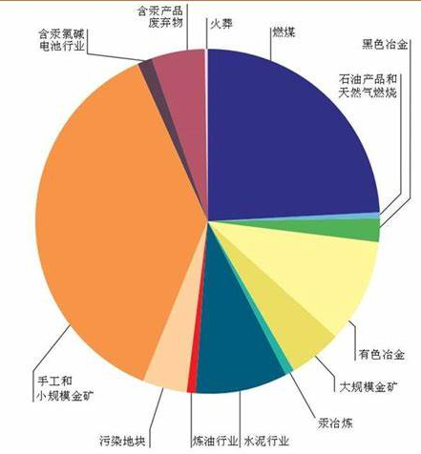
3
案例启示
立足国情，推进我国重点行业的汞减排工作
我国汞污染防治主要涉及采矿、有色金属、燃煤和化工等国家支柱产业，其中有色金属冶炼和燃煤是我国汞排放的重点行业，汞污染防治面临着巨大压力。工业生产过程应实施可行的监测和补救措施，建立更全面的汞回收计划，可进一步减少汞的环境暴露。

Slide 24
3
案例启示
加强宣传，提高全民的汞污染防治意识
汞污染防治关系到每一位公民的切身利益，目前我国汞污染防治宣传工作尚需要政府部门的进一步推动和落实，匹配专门的机构与资金，多渠道普及汞污染防治的重要性。

Slide 25
THANKS

